Slide 1
Двоичное кодирование текстовой информации
Информация и информационные процессы

Slide 2
Двоичное кодирование в компьютере
Вся информация, которую обрабатывает компьютер должна быть представлена двоичным кодом с помощью двух цифр: 0 и 1. Эти два символа принято называть двоичными цифрами или битами.
С помощью двух цифр 0 и 1 можно закодировать любое сообщение. Это явилось причиной того, что в компьютере обязательно должно быть организованно два важных процесса: кодирование и декодирование.
Кодирование – преобразование входной информации в форму, воспринимаемую компьютером, т.е. двоичный код.
Декодирование – преобразование данных из двоичного кода в форму, понятную человеку.

Slide 3
Почему двоичное кодирование
С точки зрения технической реализации использование двоичной системы счисления для кодирования информации оказалось намного более простым, чем применение других способов. Действительно, удобно кодировать информацию в виде последовательности нулей и единиц, если представить эти значения как два возможных устойчивых состояния электронного элемента:
0 – отсутствие электрического сигнала;
1 – наличие электрического сигнала.
Эти состояния легко различать. Недостаток двоичного кодирования – длинные коды. Но в технике легче иметь дело с большим количеством простых элементов, чем с небольшим числом сложных.
Способы кодирования и декодирования информации в компьютере, в первую очередь, зависит от вида информации, а именно, что должно кодироваться: числа, текст, графические изображения или звук.

Slide 4
Двоичное кодирование текстовой информации
Начиная с 60-х годов, компьютеры все больше стали использовать для обработки текстовой информации и в настоящее время большая часть ПК в мире занято обработкой именно текстовой информации.
Традиционно для кодирования одного символа используется количество информации = 1 байту (1 байт = 8 битов).

Slide 5
1 символ – 1 байт (8 бит)
Для кодирования одного символа требуется один байт информации.
Учитывая, что каждый бит принимает значение 1 или 0, получаем, что с помощью 1 байта можно закодировать 256 различных символов.
2⁸=256

Slide 6
Двоичное кодирование текстовой информации
Кодирование заключается в том, что каждому символу ставиться в соответствие уникальный двоичный код от 00000000 до 11111111 (или десятичный код от 0 до 255).
Важно, что присвоение символу конкретного кода – это вопрос соглашения, которое фиксируется кодовой таблицей.

Slide 7
Таблица кодировки
Таблица, в которой всем символам компьютерного алфавита поставлены в соответствие порядковые номера (коды), называется таблицей кодировки.
Для разных типов ЭВМ используются различные кодировки. С распространением IBM PC международным стандартом стала таблица кодировки ASCII (American Standart Code for Information Interchange) – Американский стандартный код для информационного обмена.

Slide 8
Таблица кодировки ASCII
Стандартной в этой таблице является только первая половина, т.е. символы с номерами от 0 (00000000) до 127 (0111111). Сюда входят буква латинского алфавита, цифры, знаки препинания, скобки и некоторые другие символы.
Остальные 128 кодов используются в разных вариантах. В русских кодировках размещаются символы русского алфавита.
В настоящее время существует 5 разных кодовых таблиц для русских букв (КОИ8, СР1251, СР866, Mac, ISO).
В настоящее время получил широкое распространение новый международный стандарт Unicode, который отводит на каждый символ два байта. С его помощью можно закодировать 65536 (2¹⁶= 65536 ) различных символов.

Slide 9
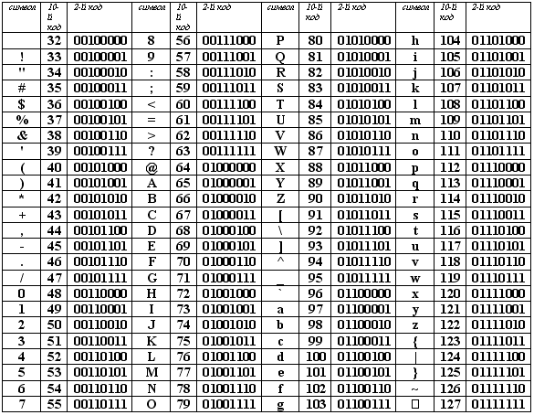

Slide 10
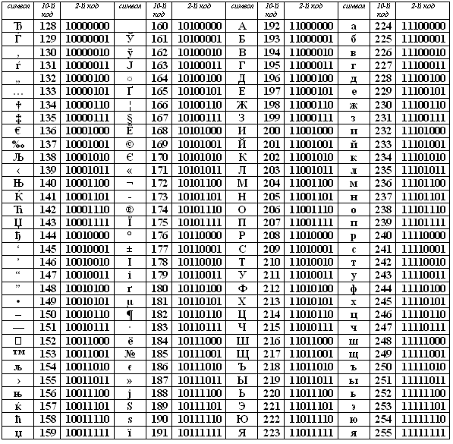

Slide 11
Информационный объем текста
Сегодня очень многие люди для подготовки писем, документов, статей, книг и пр. используют компьютерные текстовые редакторы. Компьютерные редакторы, в основном, работают с алфавитом размером 256 символов.
В этом случае легко подсчитать объем информации в тексте. Если 1 символ алфавита несет 1 байт информации, то надо просто сосчитать количество символов; полученное число даст информационный объем текста в байтах.
Пусть небольшая книжка, сделанная с помощью компьютера, содержит 150 страниц; на каждой странице — 40 строк, в каждой строке — 60 символов. Значит страница содержит 40x60=2400 байт информации. Объем всей информации в книге: 2400 х 150 = 360 000 байт.

Slide 12
Обратите внимание!
Цифры кодируются по стандарту ASCII в двух случаях – при вводе-выводе и когда они встречаются в тексте. Если цифры участвуют в вычислениях, то осуществляется их преобразование в другой двоичных код (см. урок «представление чисел в компьютере»).
Возьмем число 57.
При использовании в тексте каждая цифра будет представлена своим кодом в соответствии с таблицей ASCII. В двоичной системе это – 0011010100110111.
При использовании в вычислениях, код этого числа будет получен по правилам перевода в двоичную систему и получим – 00111001.

Slide 13
Вопросы и задания:
В чем заключается кодирование текстовой информации в компьютере?
Закодируйте с помощью ASCII-кода свою фамилию, имя, номер класса.
Какое сообщение закодировано в кодировке Windows-1251: 0011010100100000111000011110000011101011111010111110111011100010
Считая, что каждый символ кодируется одним байтом, оцените информационный объем следующего предложения из пушкинского четверостишия: Певец-Давид был ростом мал, Но повалил же Голиафа!

